Slide 1

親愛的老師您好
感謝您選用本書作為授課教材，博碩文化準備本書精選簡報檔，特別摘錄重點提供給您授課專用。
說明：
1、本教具為非賣品，不得作為商業之用。
2、本教具僅授權使用原著作為授課教材之教師作為教學或研究等學術用途。
3、本教具未授權提供學生任何拷貝、影印、引用、翻印等行為。
4、教師若需申請網站或內容授權，可透過您的博碩業務協助處理，謝謝。
博碩文化：
總公司：台北縣汐止市新台五路一段112號10樓A棟
電話：(02) 2696-2869 分機 313 傳真：(02) 2696-2867
網址：www.drmaster.com.tw 客服信箱：school@drmaster.com.tw
出書提案信箱 schoolbook@drmaster.com.tw

Slide 2


網頁設計必學的程式實作技術
請老師填入姓名主講
課本：HTML5+CSS3+JavaScript
博碩文化出版發行

Slide 3
第十八章 開發跨平台行動裝置網頁jQuery Mobile
課前指引
隨著行動裝置的普及，會寫PC上瀏覽的網頁已經不夠，越來越多人想學習行動裝置網頁設計開發，但是PC瀏覽器才幾種，就有跨瀏覽器支援的問題，行動裝置品牌這麼多，光是使用Apple iOS和Android系統就有多種不同規格尺寸的手持裝置，更遑論其他的平板裝置，總不可能替每種尺寸都做一個介面，那可就相當累人了。為了解決這個嚴重的問題，jQuery推出一套新的函式庫jQuery Mobile，目的是希望能統一目前行動
裝置的使用者介面(UI)。

Slide 4

章節大綱
18-1 jQuery Mobile基礎
18-2 jQuery Mobile的UI元件
18-3 網頁導向與佈景主題
備註：可依進度點選小節

Slide 5

18-1 jQuery Mobile基礎
18-1-1認識jQuery Mobile
jQuery Mobile優點
跨平台
容易學習
提供多種函式庫
多樣的佈景主題及ThemeRoller工具

Slide 6
18-1-1認識jQuery Mobile
jQuery Mobile作業流程
新增HTML文件。
宣告HTML5 documnt
載入 jQuery mobile css、jQuery與jQuery mobile程式庫
使用jquery mobile所定義的HTML標準，撰寫網頁架構及內容

Slide 7
18-1-1認識jQuery Mobile
行動裝置模擬器
Mobilizer
網址：http://www.springbox.com/mobilizer/
Opera Mobile Emulator
網址：http://www.opera.com/developer/tools/mobile/

Slide 8

18-1-2第一個jQuery Mobile網頁
開發 jQuery Mobile網頁，必須要：
引用JavaScript函式庫(.js)
CSS樣式表(.css)
引用方式有兩種：
  jQuery Mobile官網下載檔案
  透過URL連結到jQuery Mobile的CDN-hosted

Slide 9
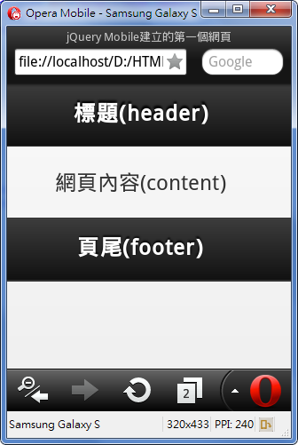
18-1-2第一個jQuery Mobile網頁
jQuery Mobile的網頁：
header、content與footer組成
<div data-role="page"> <!--開始一個page -->
<div data-role="header">
標題(header)
</div>
<div data-role="content">
網頁內容(content)
</div>
<div data-role="footer">
頁尾(footer)
</div>
</div>

Slide 10
18-2 jQuery Mobile的UI元件
18-2-1 認識UI元件
文字方塊(text input)
範圍滑動欄位(range Slider)
單選(Radio button)
核取方塊(Check box)
選擇清單(Select menu)

Slide 11
18-2 jQuery Mobile的UI元件
18-2-2 按鈕(button)
連結按鈕(link button)
表單按鈕(Form button)
18-2-3群組化按鈕(Grouped buttons)
data-role="controlgroup"

Slide 12
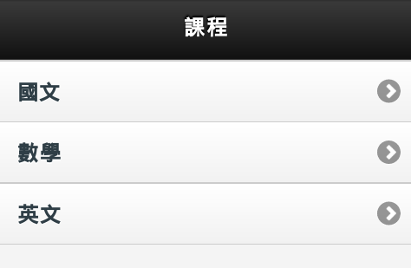
18-2-4 列表(List View)
有序清單(ordered list)
<ol>標記+<li>標記
無序清單(unordered list)
<ul>標記+<li>標記

Slide 13
18-3 網頁導向與佈景主題
18-3-1 jQuery Mobile網頁導向
  jQuery Mobile初始頁面透過http載入
  之後的頁面透過Ajax載入並加到DOM
停用Ajax
  rel= "external“
  data-ajax= "false“
回上頁
  <a data-rel="back">回上頁</a>
以彈出新視窗連結網頁
  <a href="#second" data-rel="dialog">第二頁</a>

Slide 14
18-3-2ThemeRoller套用佈景主題
ThemeRoller網址：
http://jquerymobile.com/themeroller/
套用的主題樣式：「data-theme」屬性
Ex:套用主題a 「data-theme="a"」

Slide 15
本章結束
Q&A討論時間

